Slide 1





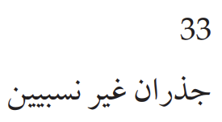
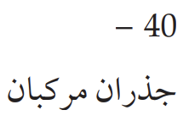
اليوم/ الاحد التاريخ/1446/04/03 الحصة/ الرابعة
الموضوع/ العمليات على كثيرات الحدود
حل الواجب
17)
19)
مهاراتي
حل الواجب:
الرئيسية
الرئيسية
التهيئة
جواهر الحارثي @jewelsAlshdaddi
التدريس
التدريب
التقويم
الاغلاق

Slide 2
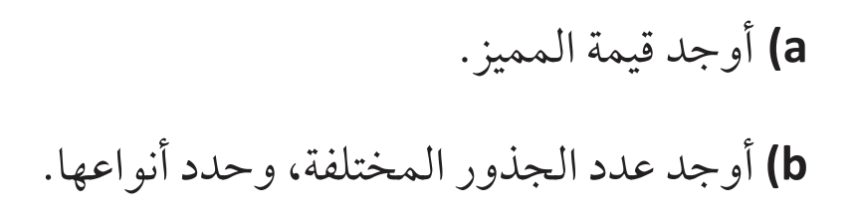



اليوم/ الاحد التاريخ/1446/04/03 الحصة/ الرابعة
الموضوع/ العمليات على كثيرات الحدود
حل الواجب
اختبار قصير
اختبار قصير
التهيئة
جواهر الحارثي @jewelsAlshdaddi
التدريس
التدريب
التقويم
الاغلاق
تقويم تشخيصي

Slide 3
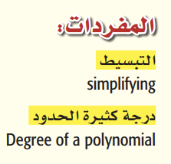
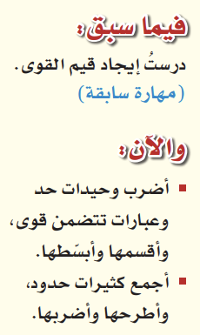
اليوم/ الاحد التاريخ/1446/04/03 الحصة/ الرابعة
 | الموضوع/ العمليات على كثيرات الحدود
حل الواجب
الأهداف الخاصة:
تبسيط العبارات.
درجة كثيرة الحدود.
جمع كثيرات الحدود وطرحها.
اختبار قصير
الرئيسية
التهيئة
جواهر الحارثي @jewelsAlshdaddi
التدريس
التدريب
التقويم
الاغلاق

Slide 4

جدول التعلم
الموضوع/
العمليات على كثيرات الحدود
1446/04/03
ماذا أعرف | ما أريد أن أعرف | ماذا تعلمت
حل الواجب
اختبار قصير
الرئيسية
التهيئة
جواهر الحارثي @jewelsAlshdaddi
التدريس
التدريب
الأهداف الخاصة:
تبسيط العبارات.
درجة كثيرة الحدود.
جمع كثيرات الحدود وطرحها.
التقويم
الاغلاق

Slide 5

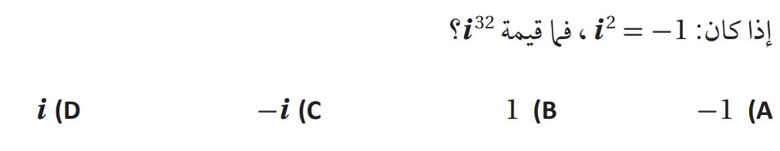

إثراء
الموضوع/
العمليات على كثيرات الحدود
1446/04/03
حل الواجب
اختبار قصير
الرئيسية
التهيئة
جواهر الحارثي @jewelsAlshdaddi
التدريس
الأهداف الخاصة:
تبسيط العبارات.
درجة كثيرة الحدود.
جمع كثيرات الحدود وطرحها.
التدريب
التقويم
الاغلاق
تعلم تعاوني

Slide 6
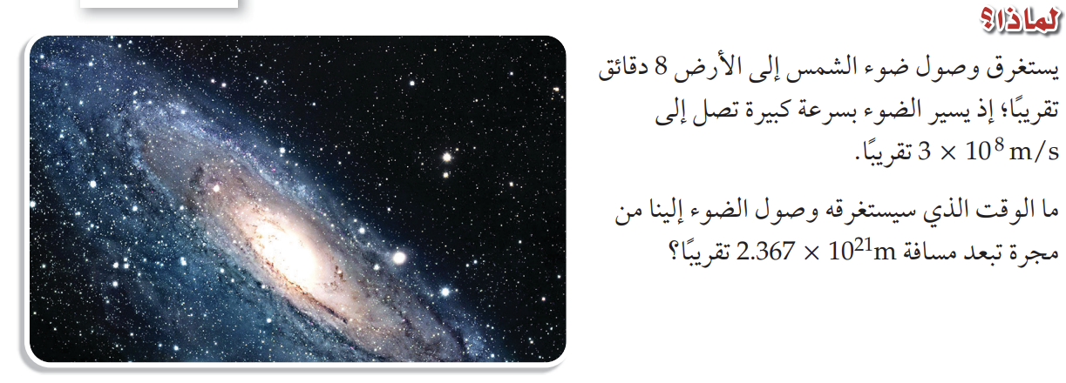
الموضوع/
العمليات على كثيرات الحدود
1446/04/03
حل الواجب
اختبار قصير
الرئيسية
التهيئة
جواهر الحارثي @jewelsAlshdaddi
التدريس
التدريب
الأهداف الخاصة:
تبسيط العبارات.
درجة كثيرة الحدود.
جمع كثيرات الحدود وطرحها.
التقويم
الاغلاق

Slide 7
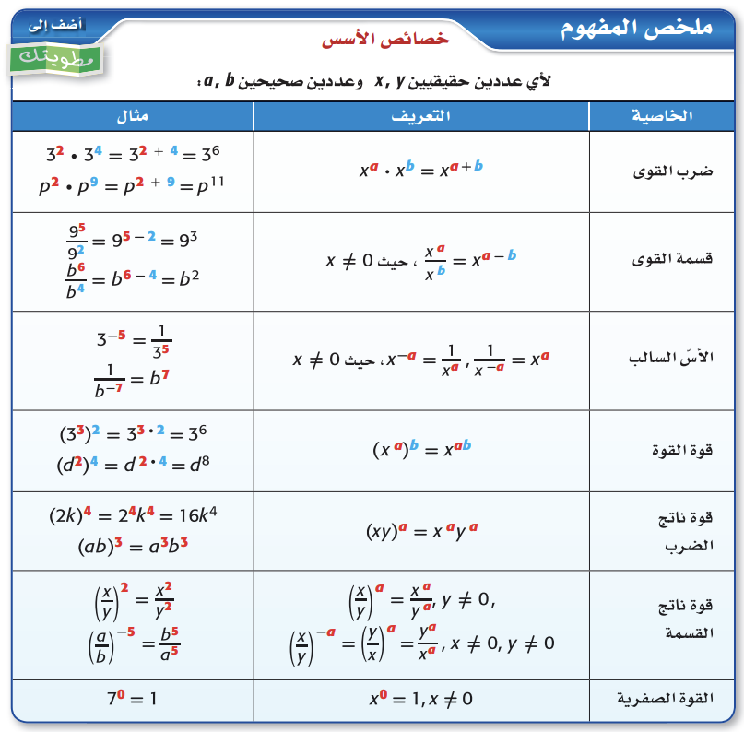
الموضوع/
العمليات على كثيرات الحدود
1446/04/03
حل الواجب
اختبار قصير
الرئيسية
التهيئة
جواهر الحارثي @jewelsAlshdaddi
التدريس
التدريب
الأهداف الخاصة:
تبسيط العبارات.
التقويم
الاغلاق

Slide 8
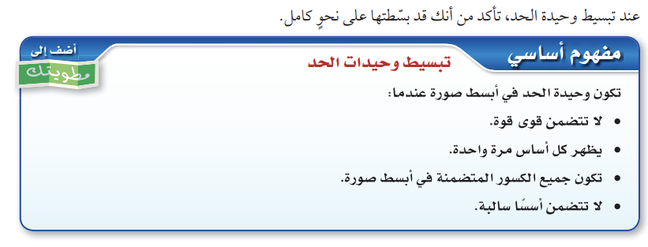
الموضوع/
العمليات على كثيرات الحدود
1446/04/03
حل الواجب
اختبار قصير
الرئيسية
التهيئة
جواهر الحارثي @jewelsAlshdaddi
التدريس
التدريب
الأهداف الخاصة:
تبسيط العبارات.
التقويم
الاغلاق

Slide 9
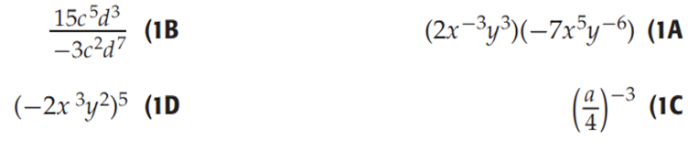

تحقق من فهمك
الموضوع/
العمليات على كثيرات الحدود
1446/04/03
حل الواجب
اختبار قصير
الرئيسية
التهيئة
جواهر الحارثي @jewelsAlshdaddi
التدريس
التدريب
الأهداف الخاصة:
تبسيط العبارات.
التقويم
الاغلاق
تعلم ذاتي

Slide 10
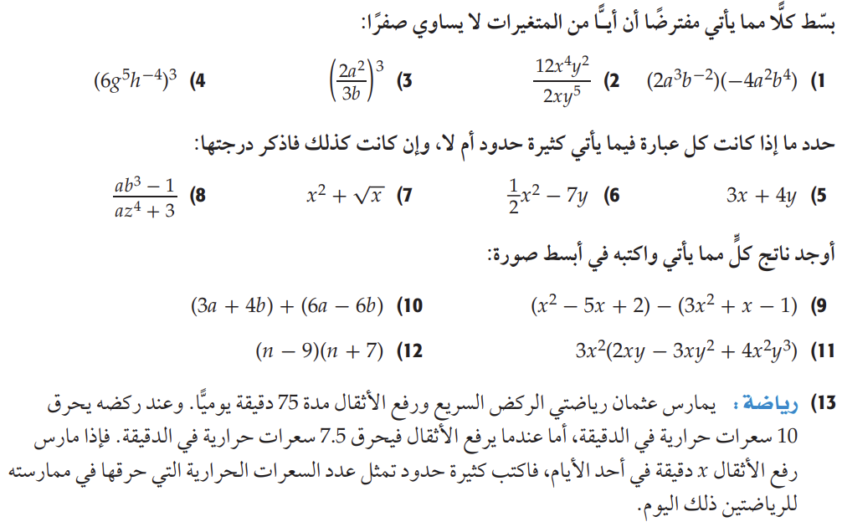

تـــأكد
الموضوع/
العمليات على كثيرات الحدود
1446/04/03
حل الواجب
اختبار قصير
الرئيسية
التهيئة
جواهر الحارثي @jewelsAlshdaddi
التدريس
التدريب
الأهداف الخاصة:
تبسيط العبارات.
التقويم
الاغلاق
تعلم أقران

Slide 11
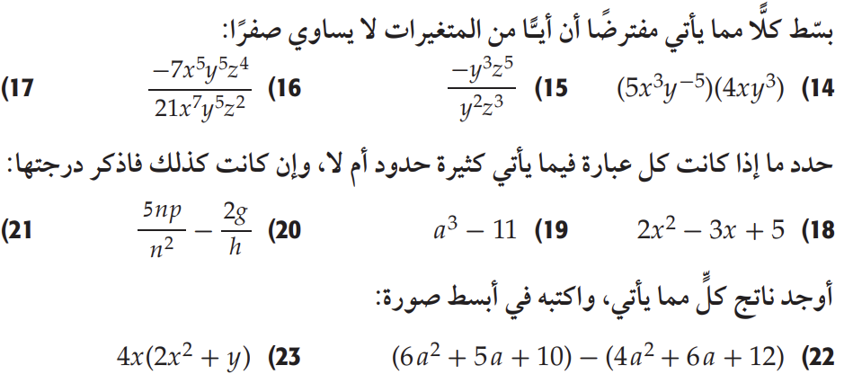
تـــدرب
الموضوع/
العمليات على كثيرات الحدود
1446/04/03
حل الواجب
اختبار قصير
الرئيسية
التهيئة
جواهر الحارثي @jewelsAlshdaddi
التدريس
التدريب
الأهداف الخاصة:
تبسيط العبارات.
التقويم
الاغلاق
تعلم تعاوني

Slide 12
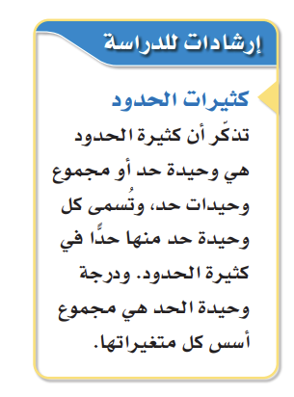
الموضوع/
العمليات على كثيرات الحدود
1446/04/03
حل الواجب
اختبار قصير
الرئيسية
التهيئة
جواهر الحارثي @jewelsAlshdaddi
التدريس
التدريب
الأهداف الخاصة:
درجة كثيرة الحدود.
التقويم
الاغلاق

Slide 13
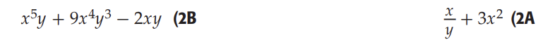
تحقق من فهمك
الموضوع/
العمليات على كثيرات الحدود
1446/04/03
حل الواجب
اختبار قصير
الرئيسية
التهيئة
جواهر الحارثي @jewelsAlshdaddi
التدريس
التدريب
الأهداف الخاصة:
درجة كثيرة الحدود.
التقويم
الاغلاق
تعلم ذاتي

Slide 14
تـــأكد
الموضوع/
العمليات على كثيرات الحدود
1446/04/03
حل الواجب
اختبار قصير
الرئيسية
التهيئة
جواهر الحارثي @jewelsAlshdaddi
التدريس
التدريب
الأهداف الخاصة:
درجة كثيرة الحدود.
التقويم
الاغلاق
تعلم أقران

Slide 15
تـــدرب
الموضوع/
العمليات على كثيرات الحدود
1446/04/03
حل الواجب
اختبار قصير
الرئيسية
التهيئة
جواهر الحارثي @jewelsAlshdaddi
التدريس
التدريب
الأهداف الخاصة:
درجة كثيرة الحدود.
التقويم
الاغلاق
تعلم تعاوني

Slide 16
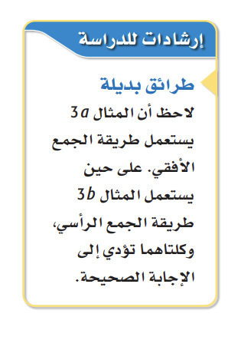
الموضوع/
العمليات على كثيرات الحدود
1446/04/03
حل الواجب
اختبار قصير
الرئيسية
التهيئة
جواهر الحارثي @jewelsAlshdaddi
التدريس
التدريب
الأهداف الخاصة:
جمع كثيرات الحدود وطرحها.
التقويم
الاغلاق

Slide 17

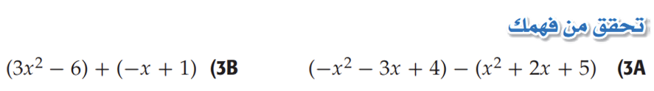
تحقق من فهمك
الموضوع/
العمليات على كثيرات الحدود
1446/04/03
حل الواجب
اختبار قصير
الرئيسية
التهيئة
جواهر الحارثي @jewelsAlshdaddi
التدريس
التدريب
الأهداف الخاصة:
جمع كثيرات الحدود وطرحها.
التقويم
الاغلاق
تعلم ذاتي

Slide 18
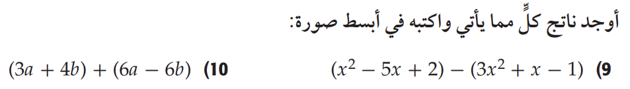
تـــأكد
الموضوع/
العمليات على كثيرات الحدود
1446/04/03
حل الواجب
اختبار قصير
الرئيسية
التهيئة
جواهر الحارثي @jewelsAlshdaddi
التدريس
التدريب
الأهداف الخاصة:
جمع كثيرات الحدود وطرحها.
التقويم
الاغلاق
تعلم أقران

Slide 19
تـــدرب
الموضوع/
العمليات على كثيرات الحدود
1446/04/03
حل الواجب
اختبار قصير
الرئيسية
التهيئة
جواهر الحارثي @jewelsAlshdaddi
التدريس
التدريب
الأهداف الخاصة:
جمع كثيرات الحدود وطرحها.
التقويم
الاغلاق
تعلم تعاوني

Slide 20
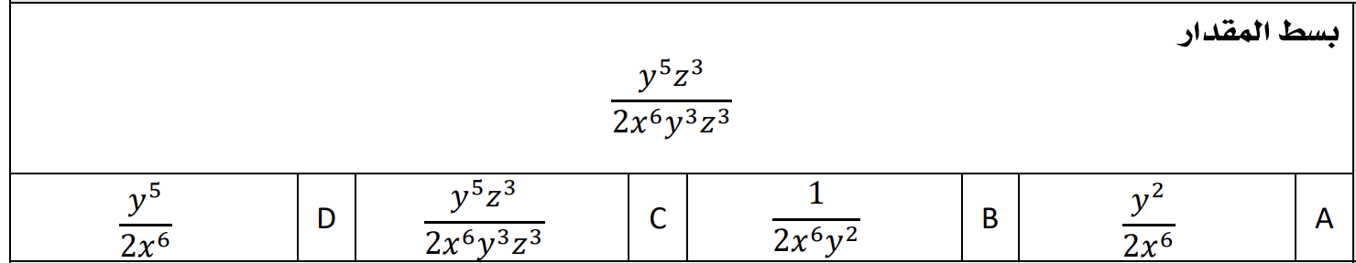
تحصيلي
الموضوع/
العمليات على كثيرات الحدود
1446/04/03
حل الواجب
اختبار قصير
الرئيسية
التهيئة
جواهر الحارثي @jewelsAlshdaddi
التدريس
التدريب
الأهداف الخاصة:
تبسيط العبارات.
درجة كثيرة الحدود.
جمع كثيرات الحدود وطرحها.
التقويم
الاغلاق
تعلم ذاتي

Slide 21

مهارات التفكير العليا
الموضوع/
العمليات على كثيرات الحدود
1446/04/03
حل الواجب
اختبار قصير
الرئيسية
التهيئة
جواهر الحارثي @jewelsAlshdaddi
التدريس
التدريب
الأهداف الخاصة:
تبسيط العبارات.
درجة كثيرة الحدود.
جمع كثيرات الحدود وطرحها.
التقويم
الاغلاق

Slide 22
جدول التعلم
الموضوع/
العمليات على كثيرات الحدود
1446/04/03
ماذا أعرف | ما أريد أن أعرف | ماذا تعلمت
حل الواجب
اختبار قصير
الرئيسية
التهيئة
جواهر الحارثي @jewelsAlshdaddi
التدريس
التدريب
الأهداف الخاصة:
تبسيط العبارات.
درجة كثيرة الحدود.
جمع كثيرات الحدود وطرحها.
التقويم
الاغلاق

Slide 23

17 – 18 – 22
صفحة 131
الواجب
الموضوع/
العمليات على كثيرات الحدود
1446/04/03
حل الواجب
اختبار قصير
الرئيسية
التهيئة
جواهر الحارثي @jewelsAlshdaddi
التدريس
التدريب
الأهداف الخاصة:
تبسيط العبارات.
درجة كثيرة الحدود.
جمع كثيرات الحدود وطرحها.
التقويم
الاغلاق

